Slide 1

«Использование технологии глобального чтения в работе с детьми с РАС»
Бюджетное учреждение Ханты-Мансийского автономного округа – Югры
«Берёзовский районный комплексный центр социального обслуживания населения»
Логопед
отделения социальной реабилитации и абилитации
детей с ограниченными возможностями,
Епишова Валерия Владимировна
п. Игрим, 2023 г.

Slide 2
Глобальное чтение.
Что это такое?
Впервые глобальный метод обучения чтению начал использовать американский нейрофизиолог Гленн Доман.
Суть глобального метода обучения чтению заключается в том, что ребенок воспринимаем слово целиком и зрительно запоминаем его написание.

Slide 3
МЕТОДИКИ ГЛОБАЛЬНОГО ЧТЕНИЯ
1.Программа «Общение». Воспитание и обучение слабослышащих (глухих) детей дошкольного возраста в детском саду. Под ред. Э.И. Леонгард.
2.Методика раннего развития Гленна Домана. От 1 до 4 лет.
3.Никольская О.С., Баенская Е.Р., Либлинг М.М. Аутичный ребенок. Пути помощи.
4.Нуриева Л .Г. Развитие речи у аутичных детей: (методическая разработка)

Slide 4
Обучение по Глен Доману состоит из нескольких этапов
Отдельные слова
Словосочетания
Простые предложения
Распространенные предложения
Книги

Slide 5
Чтение слов
Члены семьи, имена близких.
Чтение слов на основные лексические темы
Важно!
Порядок подбора новых слов индивидуален.
На начальном этапе нельзя брать слова близкие по написанию например, «мышка», «мишка».

Slide 6
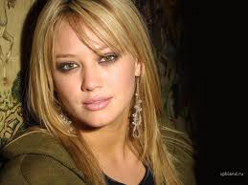
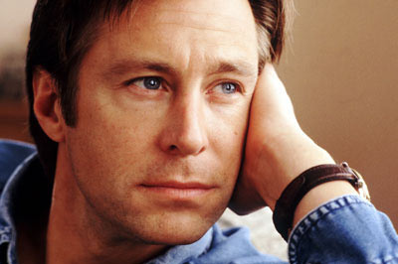
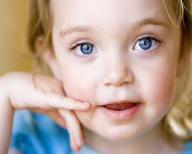
МАМА
ПАПА
Я

Slide 7
Словосочетание
После того как ребенок освоил основной словарный запас начинаем соединять слова вместе, чтобы получать из них различные словосочетания.
Далее вводятся слова-антонимы: «большой-маленький», «чистый-грязный» и т.д.

Slide 8
Чтение предложений
Простые предложения. Составляются наборы из пяти предложений. После освоения предложений добавляем два новых предложения.
Далее составляются предложения к серии сюжетных картинок, на которых один герой выполняет разный действия.
Составляются предложения инструкции.

Slide 9
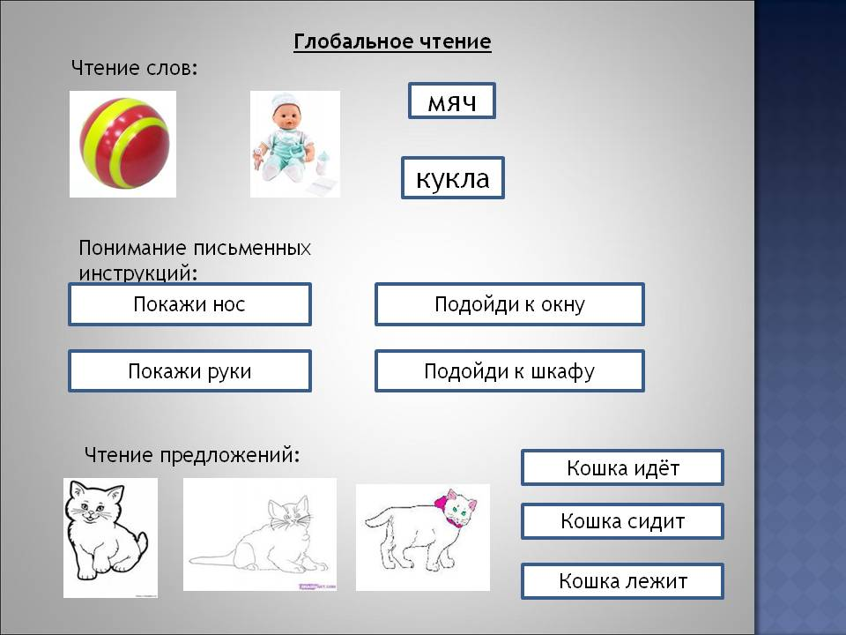
Чтение предложений

Slide 10
Чтение книги
Имеет большое значение правильный выбор книги, чтобы ребенку было понятно о чем написано для этого необходимо:
Простые сюжеты
Слова доступные для понимания
Каждое предложение с новой строки

Slide 11
Индивидуальный альбом ребенка
Прочитываем с ребенком слова в альбоме.
Прочитываем таблички и накладываем.
Выбор из двух табличек с подсказкой или без.
Выбор из трех-четырех без подсказок
Прочитай, что тут? Положи.

Slide 12
Технология глобального чтения
дети овладевают навыком понимания
ов
позволяет развить понимание речи
дети овладевают навыком понимания написанного слова
идёт быстрыми темпами расширение словаря
развивает мышление, которое неразрывно связано с речью
происходит развитие зрительного внимания и памяти
гр
происходит развитие произносительной стороны речи
даёт возможность сформировать предпосылки для обучения аналитическому чтению
может научить даже неговорящего ребёнка воспринимать написанную информацию и затем писать или набирать на компьютере несложный текст

Slide 13
  СПАСИБО ЗА ВНИМАНИЕ!

